Slide 1


Slide 2
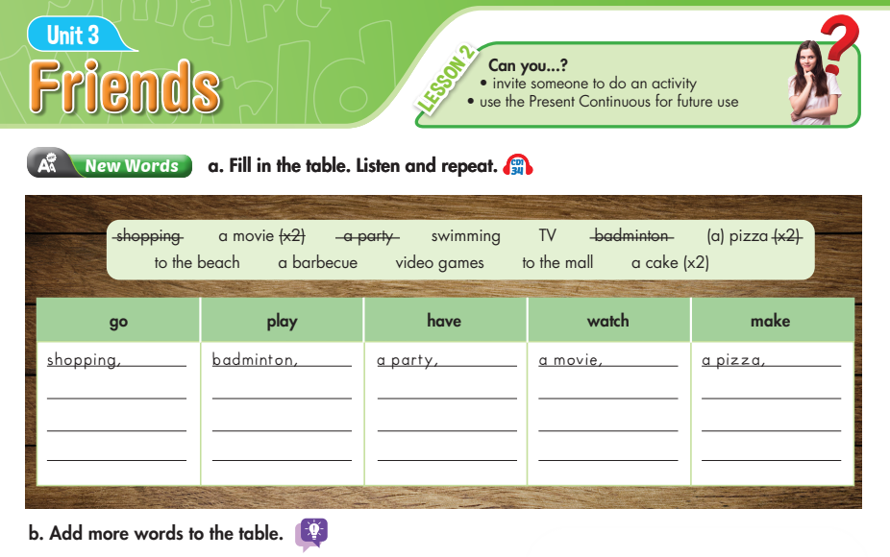

Lesson 2
swimming,
video game
a pizza,
a TV
a cake,
to the mall,
a barbecue,
a movie
to the beach
a cake,

Slide 3
No | Words |  | Transcription | Meaning
1 | friendly | (adj) | /ˈfrendli/ | Thân thiện
2 | funny | (adj) | /ˈfʌni/ | Buồn cười, vui nhộn
3 | helpful | (adj) | /ˈhelpfl/ | Có ích
4 | kind | (adj) | /kaɪnd/ | Tử tế
5 | lazy | (adj) | /ˈleɪzi/ | Lười biếng
6 | selfish | (adj) | /ˈselfɪʃ/ | Ích kỷ
7 | housework | (n) | /ˈhaʊswɜːrk/ | Công việc nhà
8 | character | (n) | /ˈkærəktər/ | Nhân vật/ Tính cách
9 | schoolwork | (n) | /ˈskuːlwɜːrk/ | Bài tập về nhà
10 | expression | (n) | /ɪkˈspreʃn/ | Thành ngữ
11 | shuttlecock | (n) | /ˈʃʌtlkɑːk/ | Quả cầu đá

Slide 4
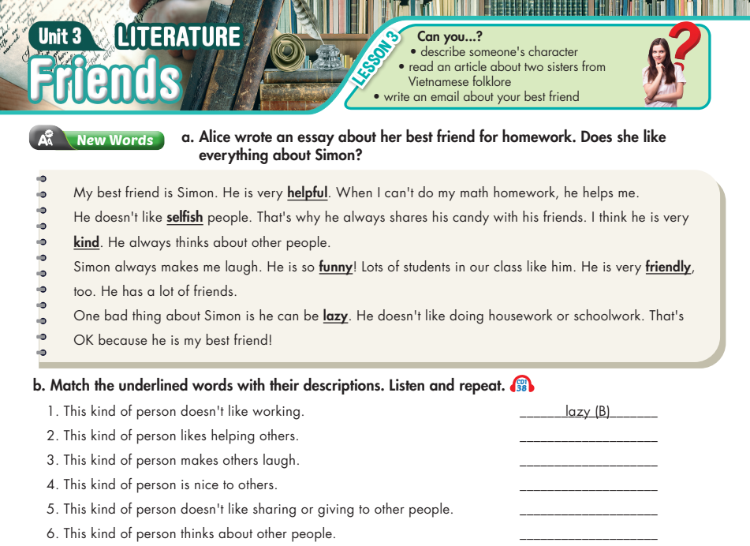
Lesson 3
No
helpful (G)
funny (G)
friendly (G)
selfish (B)
kind (G)

Slide 5
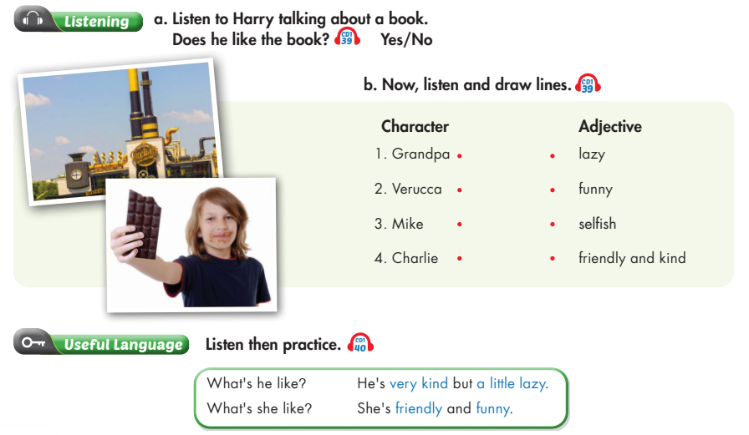
Lesson 3

Slide 6
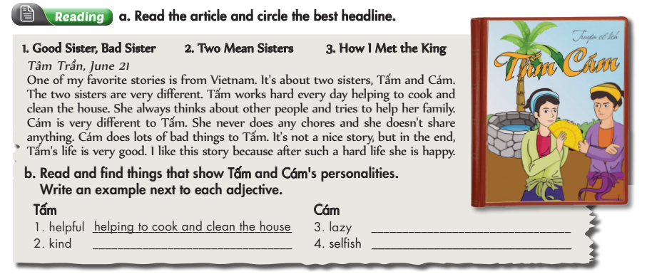
Lesson 3
never does any chores
thinks about other people/tries to help her family
doesn’t share anything

Slide 7
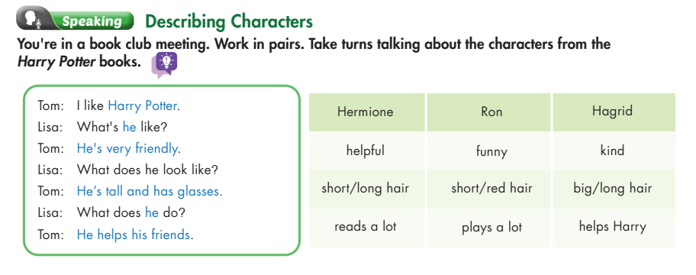
Lesson 3

Slide 8
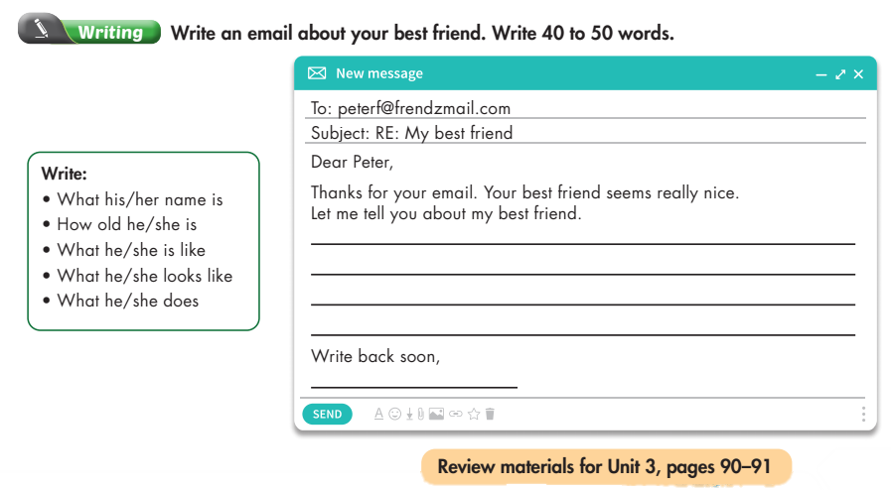
Lesson 3

Slide 9
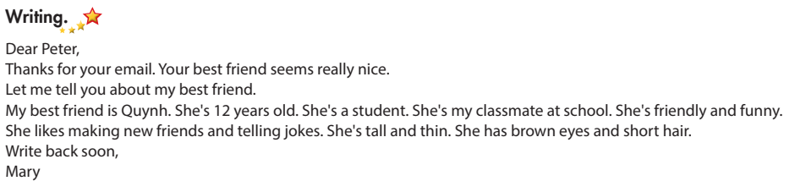
Lesson 3

Slide 10

HOMEWORK
TUẦN9
I. Học thuộc Vocabulary và Grammar.
II. Làm bài tập
Trắc nghiệm trên K12 Online
New word (A), Reading trong sách Workbook

Slide 11
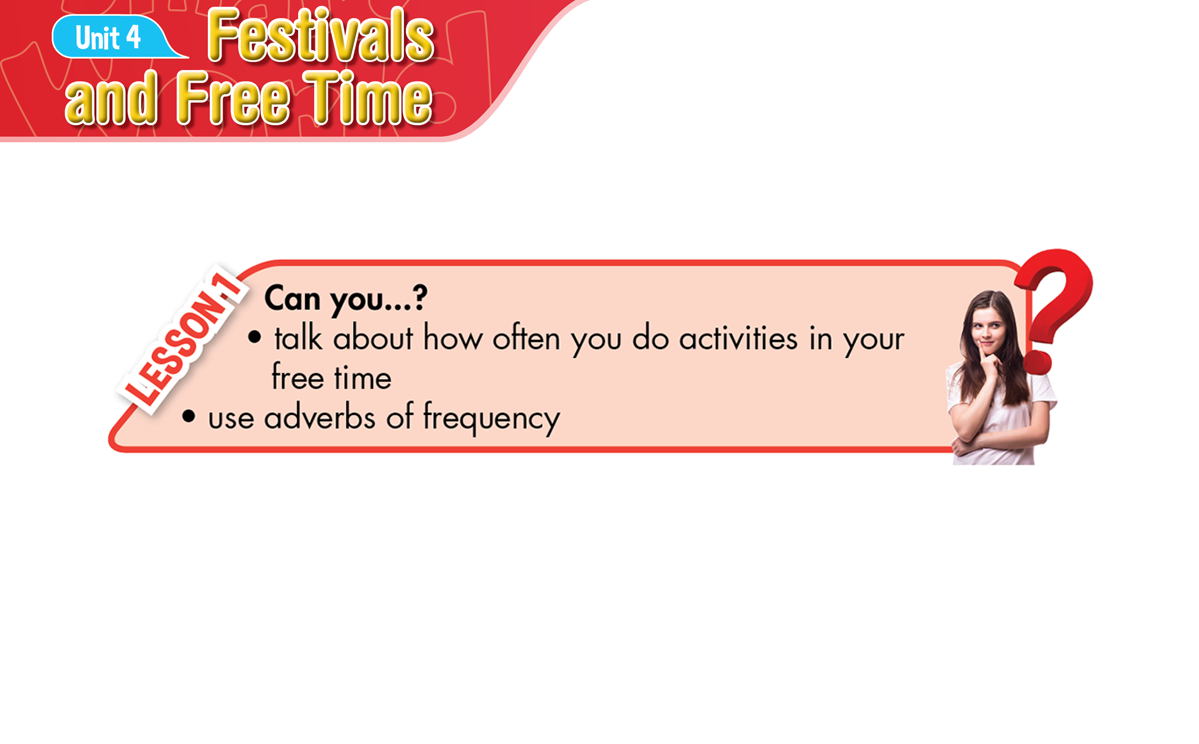
Lesson 1

Slide 12
Lesson 1
I. Vocabulary
always /ˈɔːlweɪz/ (adv)
usually /ˈjuːʒuəli/ (adv)
often /ˈɔːfn/ (adv)
sometimes /ˈsʌmtaɪmz/ (adv)
rarely /ˈrerli/ (adv)
never /ˈnevər/ (adv)
luôn luôn
thường xuyên
thường
thỉnh thoảng
hiếm khi
không bao giờ

Slide 13
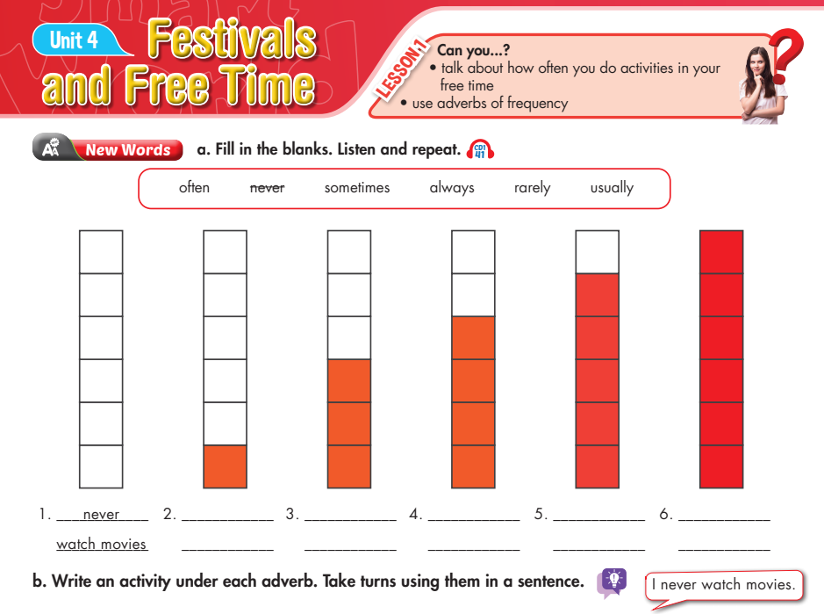
Lesson 1
rarely
sometimes
often
usually
always

Slide 14
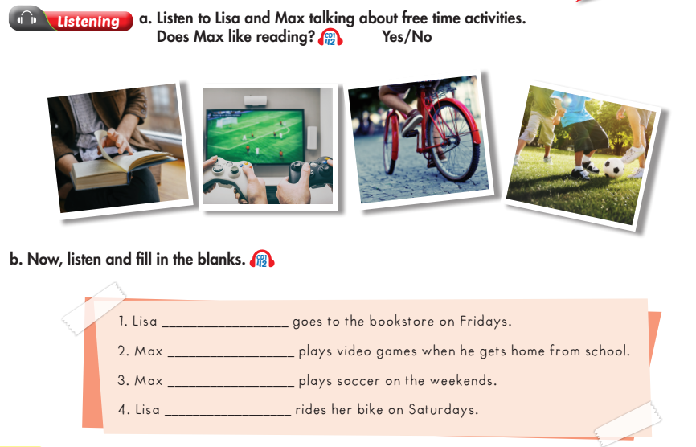
Lesson 1
always
usually
often
sometimes

Slide 15
Lesson 1
II/ Grammar:
Ex1: How often do they go to the zoo?
They sometimes go to the zoo.
Ex2: How often is she late for school?
She is never late for school.
Note:
Trạng từ chỉ mức độ thường xuyên đứng trước động từ thường hoặc đứng sau động từ TO BE.
Khi sử dụng always hoặc usually để nói về hành động diễn ra thường xuyên, phải đi kèm với cụm từ chỉ thời gian.
Ex: I always play soccer.
I always play soccer on Saturdays.

Slide 16
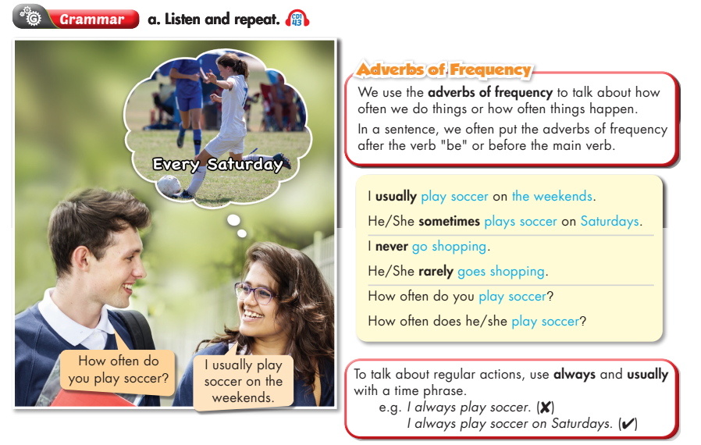
Lesson 1

Slide 17
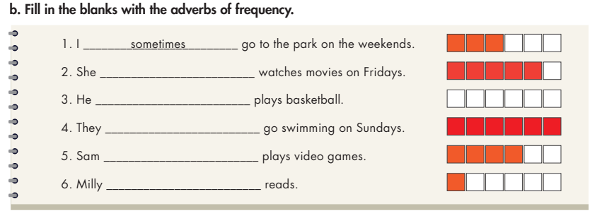
Lesson 1
Activity 2: Read and fill in the blanks (b/p. 31)
usually
never
always
often
rarely

Slide 18
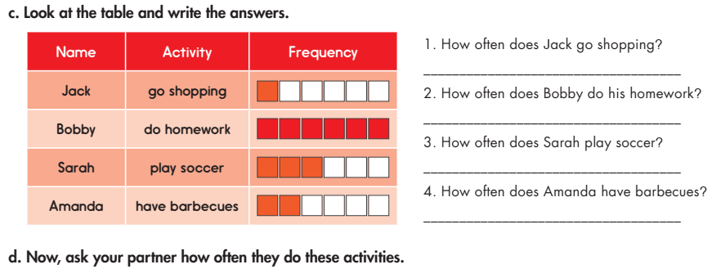
Lesson 1
Activity 3: Look at the table and answer the questions. (c/p. 23)
He rarely goes shopping.
He always does homework.
She often plays soccer.
She sometimes has barbercues.
How often?

Slide 19
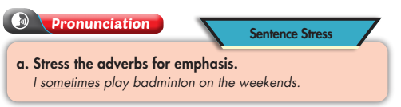
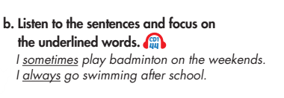
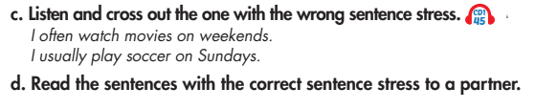
Lesson 1
- How to stress the adverbs for emphasis.

Slide 20
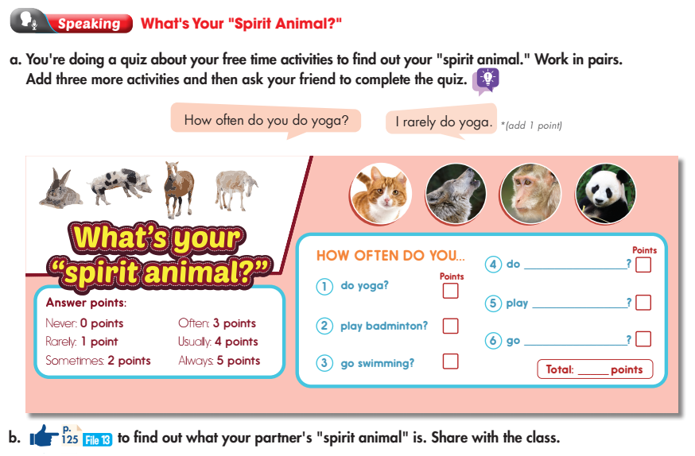
Lesson 1
Activity 2: Speaking – What’s Your “Spirit Animal?”

Slide 21
HOMEWORK
I. Học thuộc Vocabulary và Grammar.
II. Làm bài tập Trắc nghiệm trên K12 Online
II. Chuẩn bị Unit 4_Lesson 2

Slide 22
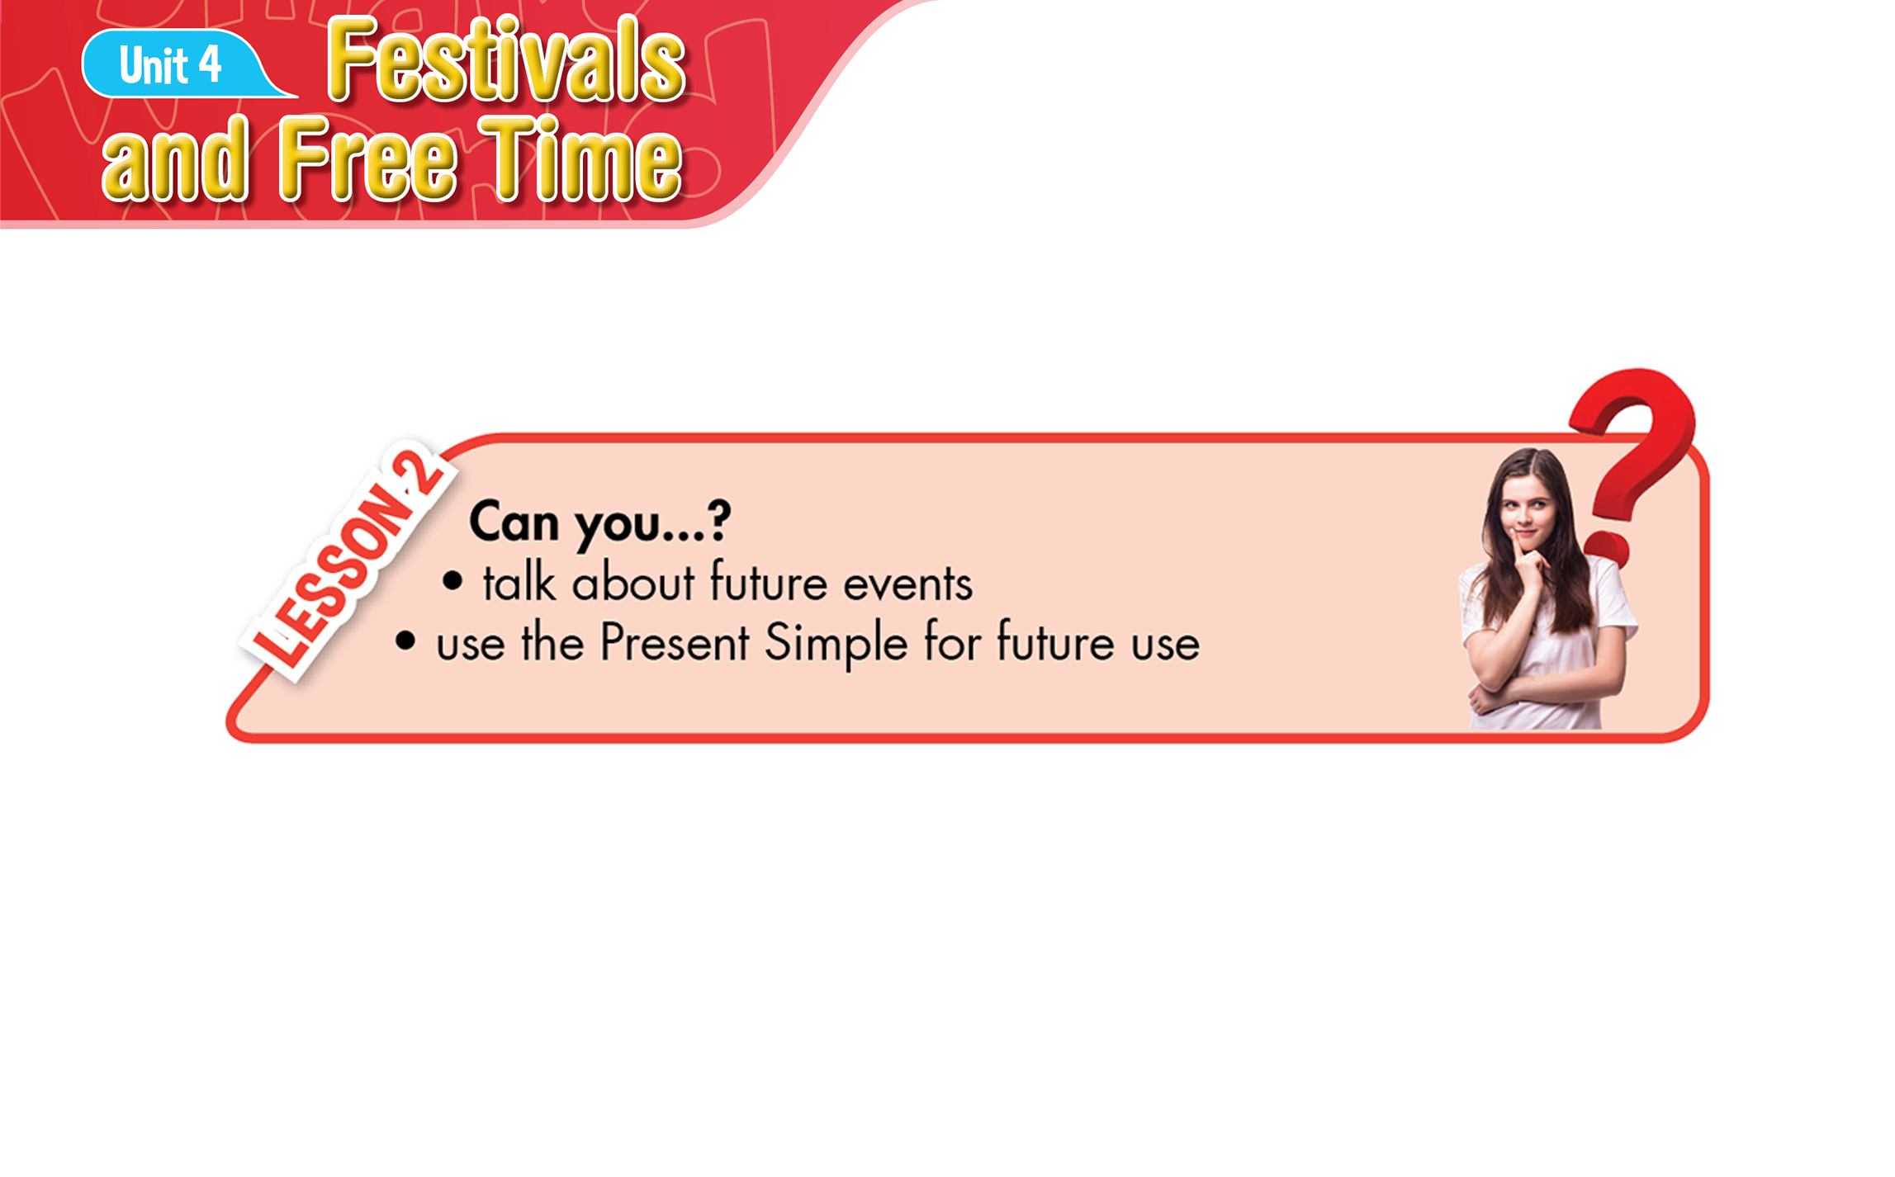
Lesson 2

Slide 23
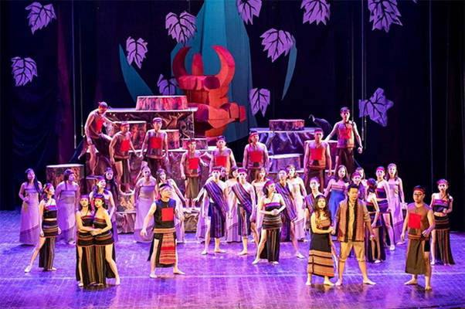
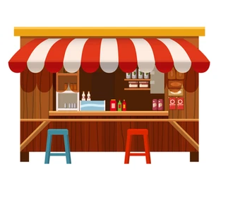
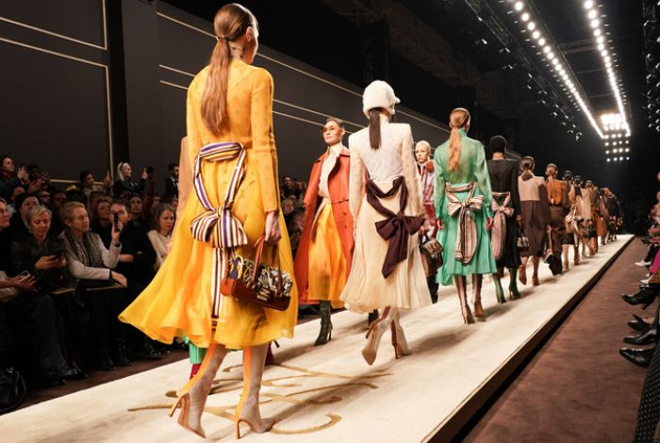
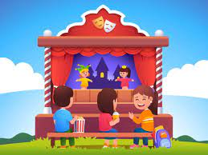
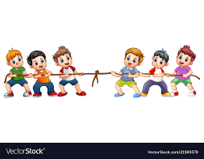

I. Vocabulary
performance /pərˈfɔːrməns/ (n):
food stand /fuːd stænd / (n):
fashion show /ˈfæʃn ʃəʊ/ (n):
puppet show /ˈpʌpɪt ʃəʊ /(n):
tug of war /ˌtʌɡ əv ˈwɔːr/ (n):
talent show /ˈtælənt ʃəʊ/ (n):
buổi trình diễn
quầy bán đồ ăn
buổi biểu diễn thời trang
múa rối
kéo co
buổi biểu diễn tài năng

Slide 24
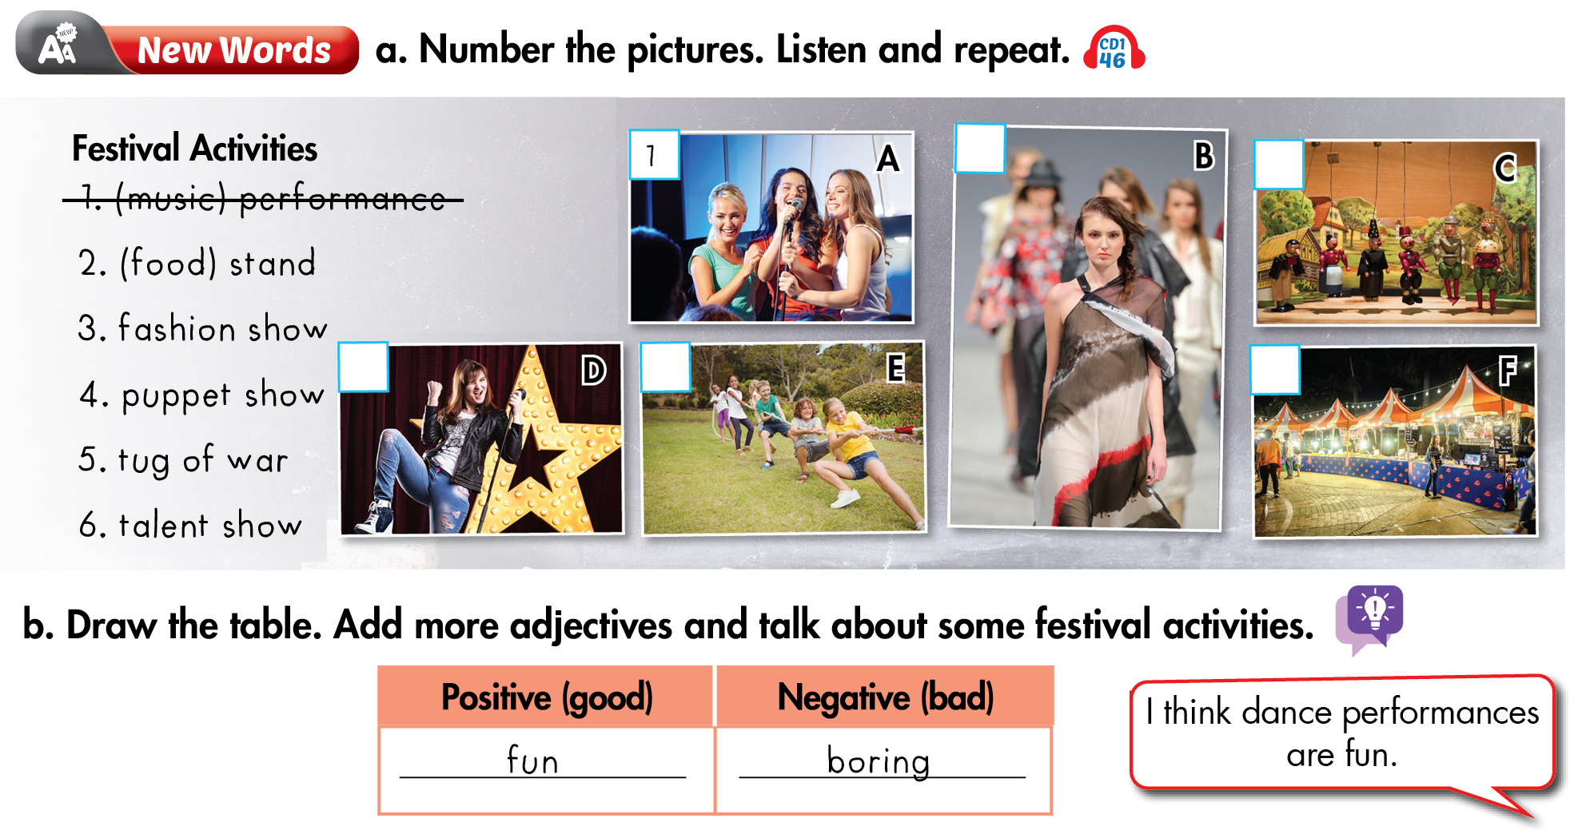
Lesson 2
3
4
6
5
2

Slide 25
Positive (good) | Negative (bad)
fun
wonderful
interesting
exciting
helpful
boring
scary
complicated
awful

Slide 26
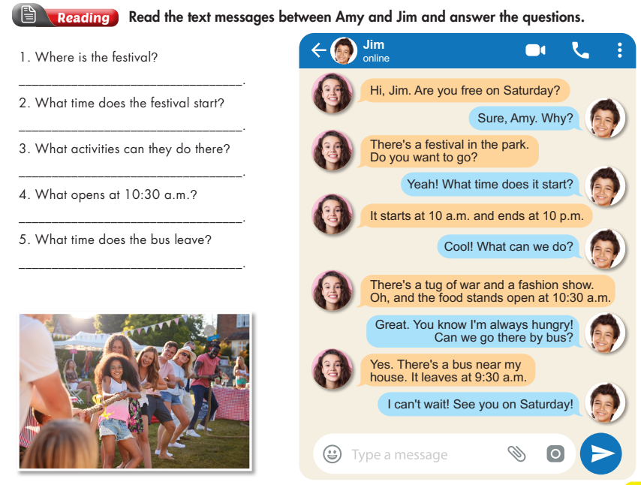
Lesson 2
It is in the park.
It starts at 10 a.m.
There’s a tug of war and a fashion show.
The food stand opens at 10:30 a.m.
The bus leaves at 9:30 a.m.

Slide 27
II/ Grammar:
1. Thì hiện tại đơn (The Present Simple Tense)
S + am/ is/ are
S + V_{bare} / V _{e/es}
a. Diễn tả sự thật hiển nhiên
b. Diễn tả sự việc chắc chắn sẽ xảy ra trong tương lai như thời khóa biểu, lịch trình, …
Ex: The trains leaves at 10 a.m.
School starts at 7 o’clock.

Slide 28
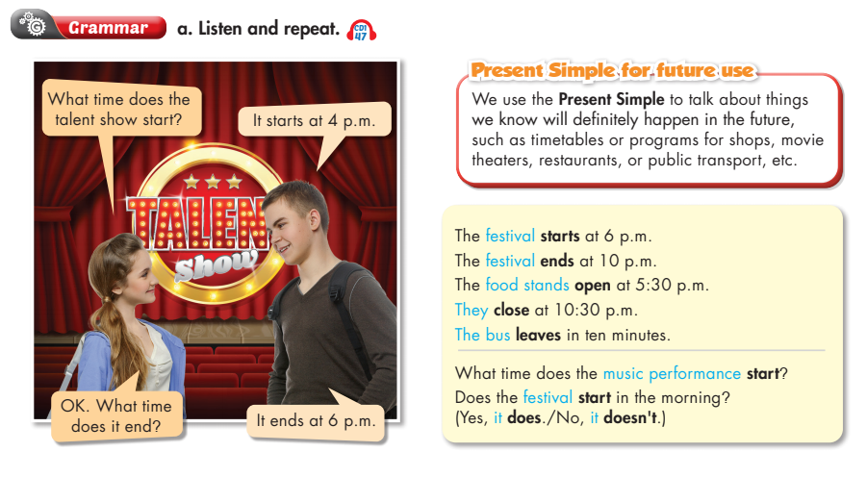
Lesson 2

Slide 29
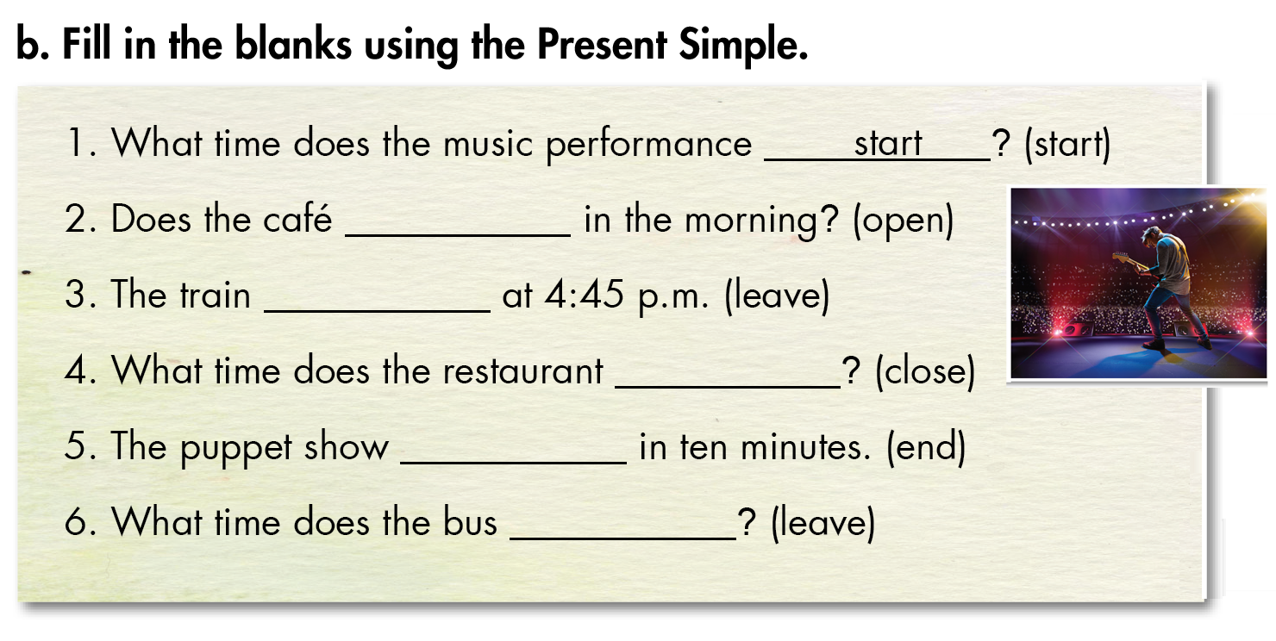
Lesson 2
open
leaves
close
ends
leave

Slide 30
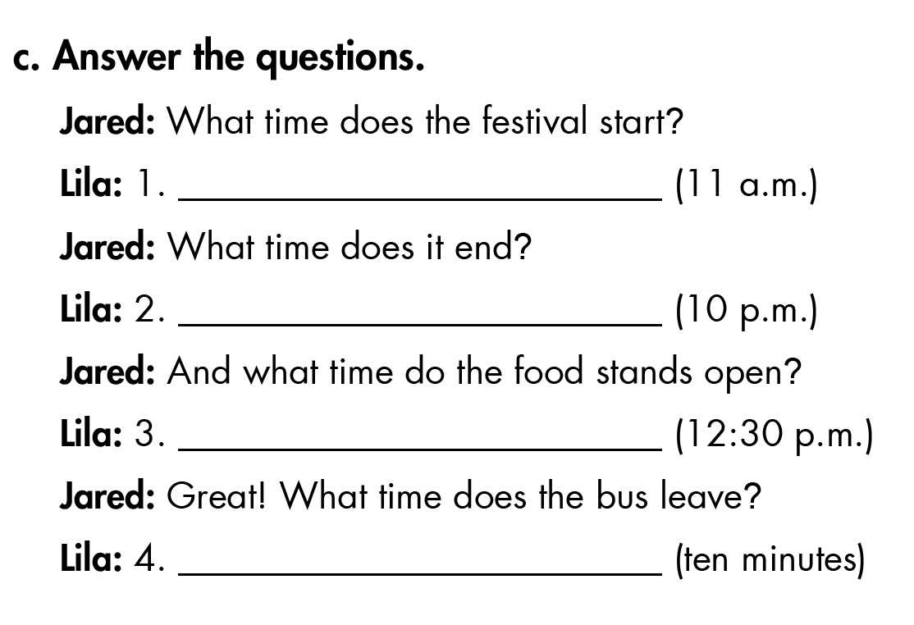
Lesson 2
It starts at 11 a.m.
It ends at 10 a.m.
It opens at 12:30 p.m.
It leaves in 10 minutes.

Slide 31
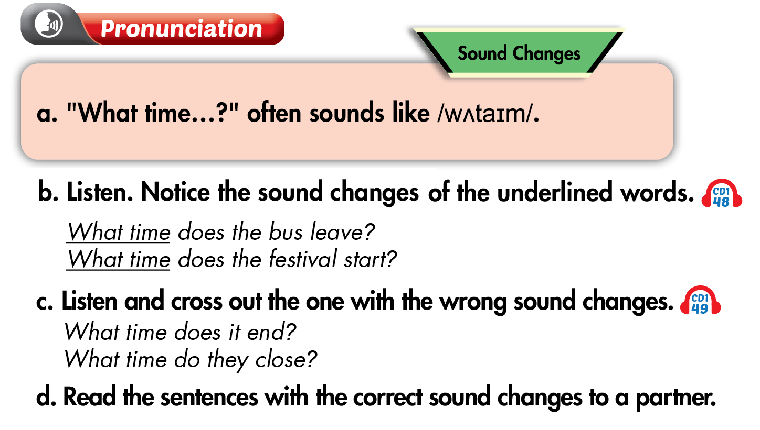
Lesson 2

Slide 32
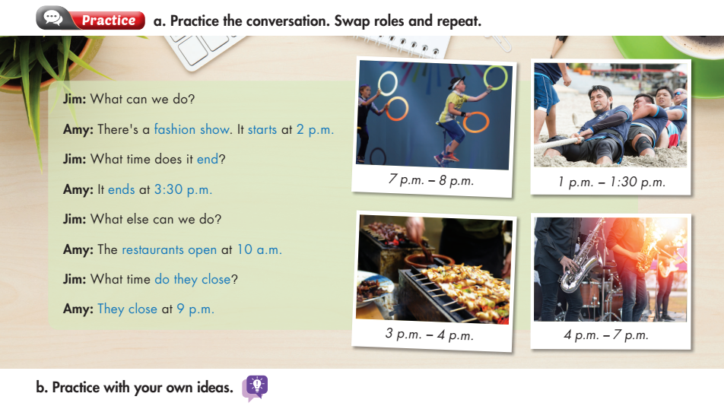
Lesson 2

Slide 33
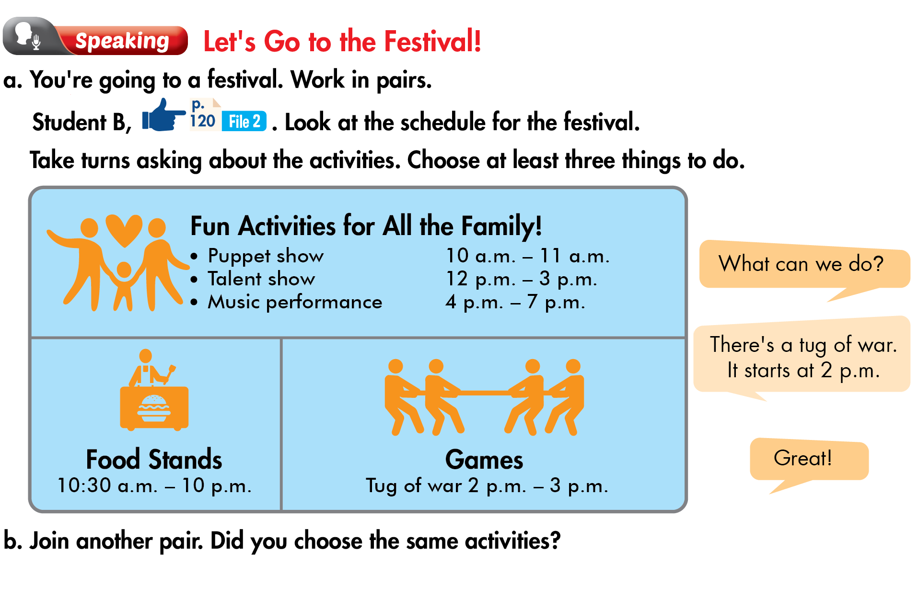
Lesson 2

Slide 34
HOMEWORK
I. Học thuộc Vocabulary và Grammar.
II. Làm bài tập Trắc nghiệm trên K12 Online
II. Chuẩn bị Unit 4_Lesson 3

